Slide 1

17 de outubro de 2017

Slide 2
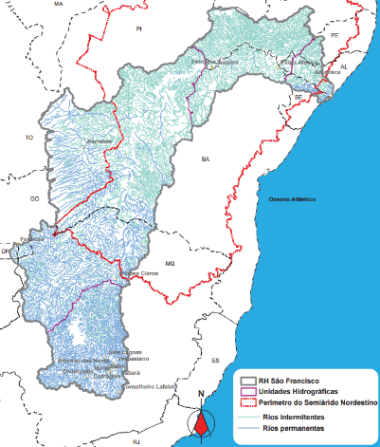
A Bacia - contexto hídrico
Municípios: 505 (9%)
Área: 638,5 mil km² (7,5% do país)
Extensão:
  2.696km na calha principal
  121.700km de contribuintes (51% intermitentes)
Vazão média: 2.846m³/s (5ᵃ do Brasil)
Aquíferos:
  Urucuia: 735 m³/s, i.e., 30% da vazão natural (80% da vazão de estiagem)
  Bambuí: 26 m³/s, com indicativo de sobre-explotação
População: 16,5 milhões (8,1%)
PIB (2012): R$ 264 bi (6%)
Saneamento:
Abastecimento de água: 85% da população (98% na área urbana) Coleta de esgoto: 71% do volume (40% nas cidades com menos de 50 mil hab.)
Tratamento de esgoto: 43% do volume (15% nas cidades com menos de 50 mil hab.)
Na área da Sudene: 331
No Semiárido: 252

Slide 3
A Bacia – Vazões Retiradas
Irrigação
Abastecimento urbano
Dessedentação animal
Abastecimento rural
Industrial
http://www2.ana.gov.br/Paginas/portais/bacias/SaoFrancisco.aspx
http://arquivos.ana.gov.br/institucional/spr/conjuntura/ANA_Conjuntura_Recursos_Hidricos_Brasil/ANA_Conjuntura_Recursos_Hidricos_Brasil_2013_Final.pdf

Slide 4
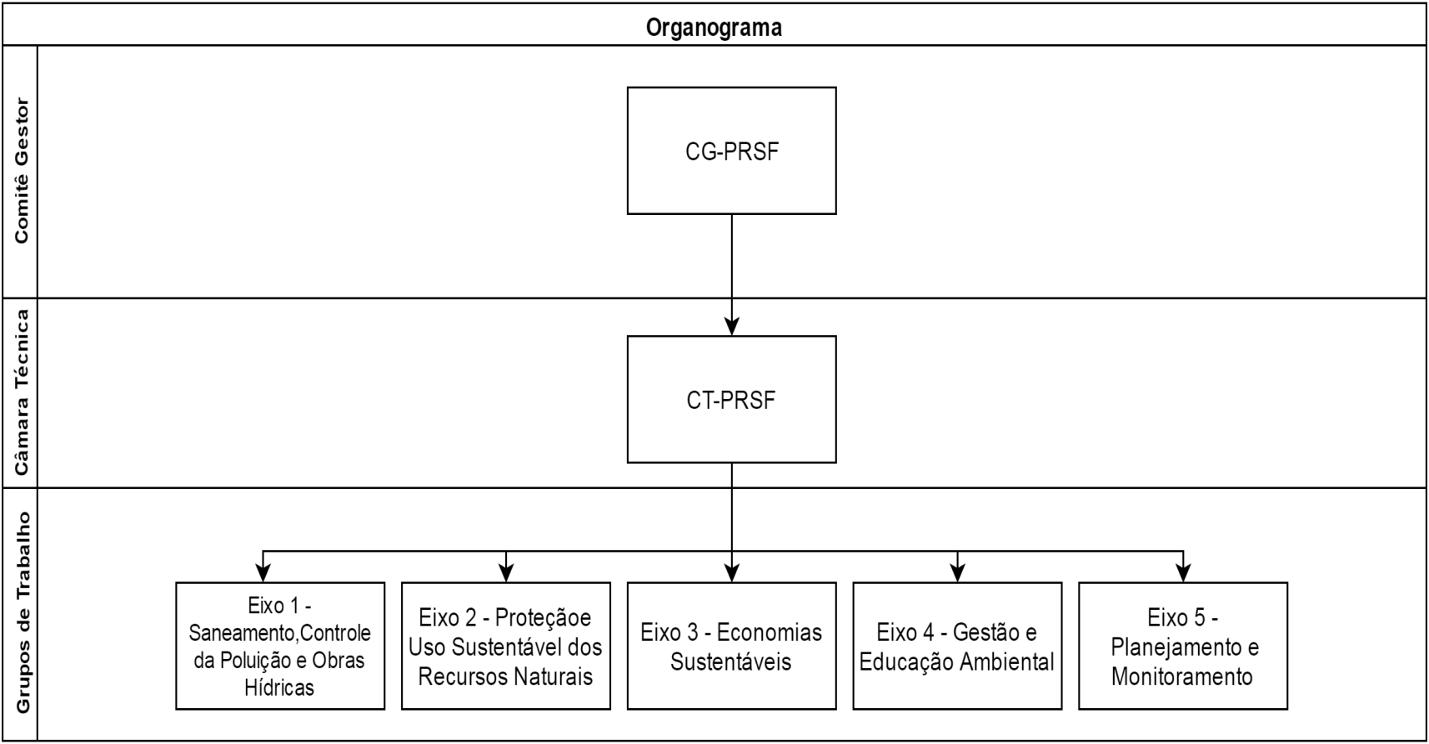
Programa de Revitalização
Decreto Nº 8.834, de 9 de agosto de 2016
  CC – preside
  MI – Secretaria Executiva
  MPDG, MF
  MMA, MME, MCID, MAPA, MCTIC, MDA
  CBHSF
  Governadores
Propor diretrizes gerais e Aprovação do Plano e do Relatório Anual
MI (presidência); CC – PR; MF; MPDG; MAPA; MME; MCTIC; MMA; MCidades; SEAF; ANA; CODEVASF; FUNASA; CBHSF
Assessoramento
Técnico
Elaboração do Plano e do Relatório Anual
Subsídios para o Plano e o Relatório Anual
Participação Técnica e Participação Social

Slide 5
Programa de Revitalização – O que foi feito
Quatro reuniões da CT
15.08
29.08
26.09
12.12
  Grupos de Trabalho
Mais de 30 órgãos envolvidos, de diversos setores (BB, BNB, SFRI, IPEA, MMA, ANA, IBAMA, ICMBIO, SFB, DNIT, MCID, CC, MPOG, SEAD, MAPA, MCTIC, Codevasf, Funasa, CPRM etc.)
Seminário sobre planejamento
Várias
reuniões bilaterais
Coleta de propostas de diversos órgãos federais:
Eliminação de sobreposições, preenchimento de lacunas e construção de unidade
Comparação e revisão com planos setoriais (por exemplo, PLANSAB)
Propostas cotejadas com a EC 55 (Novo Regime Fiscal), o que aponta o cenário orçamentário para a próxima década
Acompanhamento dos trabalhos por representantes do TCU, do MPF e da CGU, conferindo transparência ao processo

Slide 6
Eixos Temáticos
Saneamento, Controle da Poluição e Obras Hídricas
Esgotamento sanitário
Tratamento de água
Manejo de resíduos sólidos
Proteção e Uso Sustentável dos Recursos Naturais
Unidades de Conservação
Áreas de recarga,
e requalificação ambiental
Dragagem
Economias Sustentáveis
Práticas tecnológicas sustentáveis
Arranjo produtivo local
Gestão e Educação Ambiental
Fiscalização
Fortalecimento institucional
Planejamento e Monitoramento
Planos, projetos e estudos
Monitoramento
Zoneamento

Slide 7
Obrigado
Irani Braga Ramos
Assessor Especial
Ministro de Estado da Integração Nacional
irani.ramos@integracao.gov.br
(61) 2034-4028

